Slide 1

Enklere hverdag for behandler og pasient
– slik påvirker ny løsning pasientreisene
Rita Kilvær, administrerende direktør
i Pasientreiser HF

Slide 2


Pasientens rettighet
Pasienter som må reise for å motta helsetjenester kan ha rett til å få dekket nødvendige utgifter til transport. Rettigheten er hjemlet i pasient- og brukerrettighetsloven og pasientreiseforskriften.
Reiser uten rekvisisjon
Hovedregelen er at pasienten organiserer reisen selv, og søker om pengestøtte til reisen i etterkant.
Reiser med rekvisisjon
Pasienter som ikke kan reise med offentlig transport, kjøre selv eller bli kjørt, kan ha rett på en rekvirert reise.
  Behandler rekvirerer reisen når pasienten har et helsemessig behov
  Pasientreisekontoret rekvirerer reisen når det ikke er mulig å reise med offentlig transport
Notes:
Pasienter som må reise for å motta helsetjenester kan ha rett til å få dekket nødvendige utgifter til transport. Rettigheten er hjemlet i pasient- og brukerrettighetsloven § 2-6 og pasientreiseforskriften.

Slide 3

Nøkkeltall for pasientreiser med og uten rekvisisjon
Reiser med rekvisisjon
Reiser uten rekvisisjon
4, 12 millioner rekvisisjoner
Utgjør 3,1 millioner turer
1,9 milliarder kroner
Gjennomsnittskostnad for helseforetaket per rekvisisjon: 403 kr.
387 000 unike brukere
3,8 millioner reiser
1,1 millioner vedtak
392 millioner kroner utbetalt til bruker
Snittutbetaling per reise: 109 kr.
374 000 unike brukere
Notes:
Tall fra 2023

Slide 4

Erfaringer med gevinster av digitalisering 2016-2023
Digital søknad fra 2016 på Helsenorge, omorganisering og
nytt regelverk har ført til:
  I dag sendes 89,8 % av søknadene digitalt.*
  Postmengden er redusert med 86,4 % (20, 3 tonn).
  63,1 % av alle vedtak fattes automatisk.
  Administrative ressurser er redusert med 53 %.
  Lønn og andre driftskostnader er redusert med 122 millioner kr.
Tall fra 2023
Notes:
Tidligere måtte alle søknader sendes per post, åpnes, sorters, skannes og digitaliseres før helmanuell saksbehandling.

Slide 5

Selvbetjeningsløsning på Helsenorge: for rekvirerte reiser og søknad om stønad
    Pasient, fullmektig og foresatte på vegne av egne barn kan bruke løsningen
Reiser med rekvisisjon
Reiser uten rekvisisjon
Rekvirert reise
    Se reiser
    Avbestille reiser
    Bekrefte reiser
    Endre reiser
    Bestille reiser (2024-25)
    Klage og avvik (2025)
    Integrasjon med timebestilling og -endring
    Digital ledsager
Søke om stønad
Søke for utgifter til reiser
Søke for utgifter til ledsager
Ettersende dokumenter til innsendt søknad
Klage på egne vedtak
    For begge områder ønskes bedre tilpasset fullmaktstruktur (nabohjelp)
Notes:
* Krever endring i rekvisisjonspraksis
*

Slide 6

Selvbetjeningsløsning – Bestille egne reiser
(Ny rekvisisjonspraksis)

Slide 7
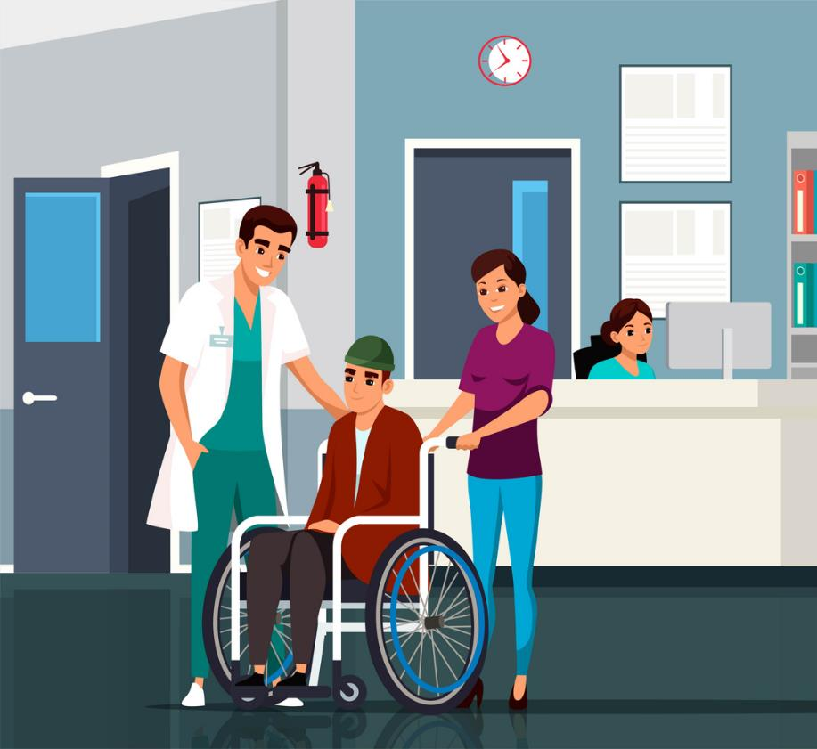
Dagens ordning
2
Behandler rekvirerer reisen til behandlingssted enten digitalt i NISSY eller ved å ringe 05515.
3
Pasientreiser i helseforetakene planlegger og bestiller reisen.
1
Pasienten kan av helsemessige årsaker ikke reise til og fra behandling med offentlig transport eller bruk av bil.

Slide 8
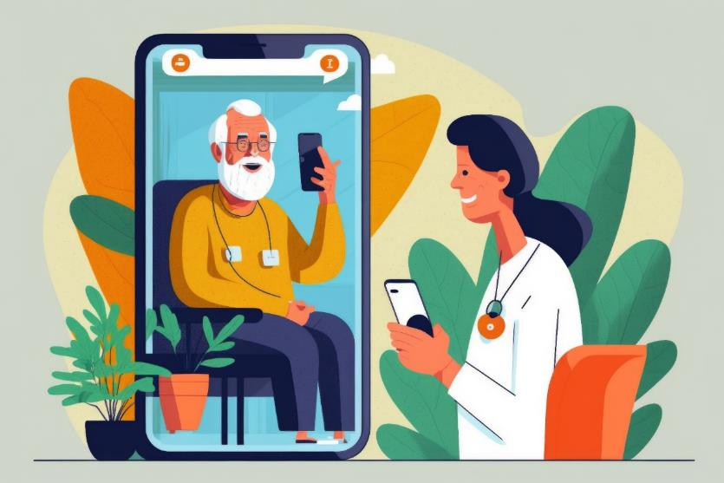

Med ny rekvisisjonspraksis: Pasienter kan bestille reiser selv
Pasienten bruker attesten og bestiller reisen selv på Helsenorge. Pasienten kan alltid velge å kjøre selv.
Behandler gir en attest til pasienten som har et varig behov for rekvirert reise.
Pasientreiser i helseforetakene planlegger og bestiller reisen.

Slide 9

Utprøving av ny rekvisisjonspraksis
Alle helseforetak er med i utprøvingen, med utvalgte behandlingssteder. Løsningen rulles ut gradvis i 2024 for å teste volum.
Tilbakemeldinger fra pasient og behandlere er at de er fornøyde, og at løsningene fungerer bra.
Type behandlingssteder som er med:
fysioterapeuter, fastleger, kreftpoliklinikker, stråleterapi og dialyseavdelinger m.fl.
Samarbeider med SINTEF for å måle effekten.
Vi jobber for nasjonal lansering i 2025

Slide 10

Nøkkeltall per uke 45
Det er opprettet 2 475 reiseattester
  2 463 reiseattetser på helsemessig behov
  12 reiseattester på trafikalt grunnlag
216 reiseattester er for bruk av bil
12 209 reiser bestilt av pasient på Helsenorge
4 065 reiser bestilt av Pasientreiser
62 reiser bestilt av behandler
Reiser bestilt til eller fra 384 unike behandlingssteder
183 behandlingssteder er med i pilot
Notes:
Vil du vite hvilke behandlingssteder som er i pilot? Besøk oss på standen

Slide 11

Gevinster
Beregning er gjort sammen med brukere, behandlere og Pasientreiser i helseforetakene:
Vi beregner at cirka 65 % av alle reiser gjøres av pasienter som kan få en reiseattest.
  Dette kan spare 138.178 timer i året hos behandler, tilsvarende 79 fulltidsekvivalenter.
Tilrettelagt transport er 6-7 ganger dyrere enn en reise med egen bil, som pasienten kan søke om å få støtte til.
  Hvis flere bruker egen bil, reduseres kostnadene for helseforetakene.
Notes:
Gevinster
Det er gjort gevinstberegningene der målgruppene bruker, behandler og pasientreisekontor har vært representert.
Rekvisisjonspraksis og «bestill» på Helsenorge har som hovedgevinster å redusere arbeidsbelastningen for behandlere og øke trygghet for pasientene. Brukerobservatørene i styret til Pasientreiser HF fremhever at endringene gir økt personvern som følge av at brukerne ikke trenger å gjenta sykehistoriene flere ganger til forskjellige personer. Det vil ikke kunne hentes ut store gevinster hos pasientreisekontorene som følge av disse endringene i rekvisisjonspraksis. Den samlede effekten av at pasienten benytter seg av tjenestene på Helsenorge, vil imidlertid kunne gi gevinster for pasientreisekontorene i form av færre telefoner. For å unngå at telefoner som tidligere gikk til behandlerne overføres til pasientreisekontorene, er det viktig at brukerne veiledes over på selvbetjeningsløsningen.
Analyser viser at en tilrettelagt transport for reiser med rekvisisjon er 6-7 ganger dyrere enn en reise med bil innen reiser uten rekvisisjon. Det forventes at en dreining over til bruk av egen bil vil redusere kostnadene. Analyser viser at det er relevant å utstede et varig behov for cirka 65 % av alle reiser – noe som tilsvarer en besparelse på 138.178 timer i året hos behandler, tilsvarende 79 fulltidsekvivalenter. Nærmere beskrivelse av gevinster knyttet til de enkelte endringene er vedlagt saken.
Pasientreiser HF har fått i oppdrag å bidra i arbeidet med gevinstrealiseringsplaner på området reiser med rekvisisjon ved helseforetakene. Gevinstene fra rekvisisjonspraksis og selvbetjeningsløsningen vil inngå i dette arbeidet.
Må sjekkes

Slide 12
Hva sier pasient og behandler?

Slide 13
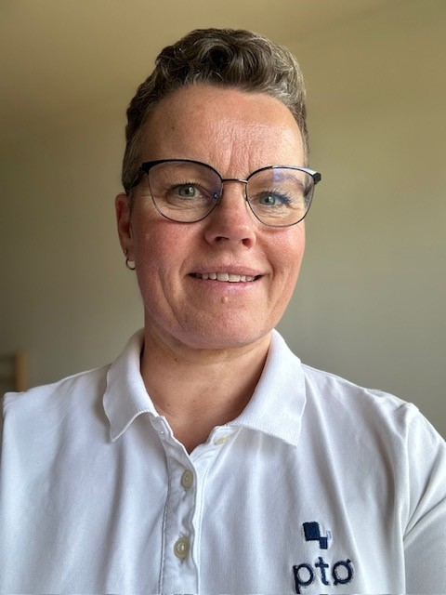
«Nå får pasienten dette ansvaret, men pasienten får også en bedre oversikt over sine egne reiser og muligheten til å endre disse»
Hvordan påvirker ny rekvisisjonspraksis din arbeidshverdag?
Den nye rekvisisjonspraksisen letter min arbeidshverdag, da jeg bruker en del tid på å legge inn rekvisisjoner for våre pasienter. Det ligger et ansvar i å bestille reiser, og det skjer ofte endringer i allerede bestilte reiser. Dette kan ta tid. Nå får pasienten dette ansvaret, men pasienten får også en bedre oversikt over sine egne reiser og muligheten til å endre disse
Hvilke tilbakemeldinger får du fra pasient og pårørende på ny løsning?
Det har vært flest positive tilbakemeldinger. Pasientene som er med i piloten forteller at veiledningen inne på Helsenorge er enkel å forstå, og de utfordringene de eventuelt har møtt underveis i bestillingen har de fått god hjelp av Pasientreiser til å løse. Noen få pasienter har vært nølende til å delta i piloten, da de fra før har veldig mange «baller i luften» tilknyttet sin helsesituasjon.
Monica Ølberg
Behandler
Administrator på PTØ Stavanger som jobber mest med det administrative som bestilling av pasientreiser.

Slide 14
Behandlerne tar ansvar, gir attest til pasienter som er i målgruppen og har på ingen måte gitt «frislipp» av attester.
Av 865 rekvirerte reiser har vi hatt 8 bomturer.
Vi ser at jo flere attester avdelingene på SUS oppretter, jo mindre arbeid har fastlegene med å rekvirere pasientreiser.
Uten at vi kan gi et nøyaktig tall, kan vi likevel si at flere pasienter (etter å ha fått attest) ved enkelte anledninger har valgt bruk av egen bil fremfor å rekvirere drosje.
Vi ser færre bomturer når pasient selv tar ansvar for bestilling og avbestilling av reiser, vi får riktig og relevant informasjon direkte fra pasient (for å planlegge reiser), noe som sparer arbeid og penger (færre telefoner og bomturer)
Med erfaringen så langt i pilot, er det klart en ønsket utvikling at flest mulig behandlingssteder koples til prosjektet.
Lavt behov for support/få henvendelser og ingen avvik tyder på at løsningen fungerer godt for både behandlere og pasienter.
Både attest- og selvbetjeningsløsningen er lettforståelig og brukervennlig.
Notes:
Pasientreiser Helse Stavanger har pr 29.08.2024 påkoplet
11 behandlingssteder i primærhelsetjenesten (2 fysio og 9 legekontor)
7 behandlingssteder i spesialisthelsetjenesten (6 avd på SUS og 1 spesialist i fysisk rehabilitering)
Det jobbes kontinuerlig med innsalg for oppkopling av flere behandlingssteder, og med spesielt fokus på SUS utover høsten.
Opplevde utfordringer er i all hovedsak knyttet til EPJ-systemer som ikke kan tilkoples den tekniske løsningen for attestering.

Slide 15


Fastlegene merker nedgang i forespørsler fra pasienter etter at sykehusene tok i bruk attesteringsløsningen
Vi fikk høre at tidligere kom pasienter til fastlegen med 3-mnd liste over strålebehandlinger som de ønsket at fastlegen skulle bestille reiser til.
Dette hadde opphørt, sekretæren kunne ikke huske sist dette hadde skjedd.
Det har i alle år vært en «krangel» mellom fastleger og sykehuset om hvem som har ansvar for å rekvirere reiser. Fastlegene har ofte tatt jobben i tilfeller hvor sykehusavdelingene skulle bestilt, så at attestasjonsløsningen bidrar til mindre arbeid, selv om fastlegen ikke en gang har laget attest, er jo en uventet effekt.
Dette viser at det er lurt å starte med større avdelinger som driver seriebehandlinger (stråle, kreft, dialyse o.l), effekten er umiddelbar og merkes😊
Notes:
Fra Birgitte ved Pasientreiser Helse Stavanger

Slide 16
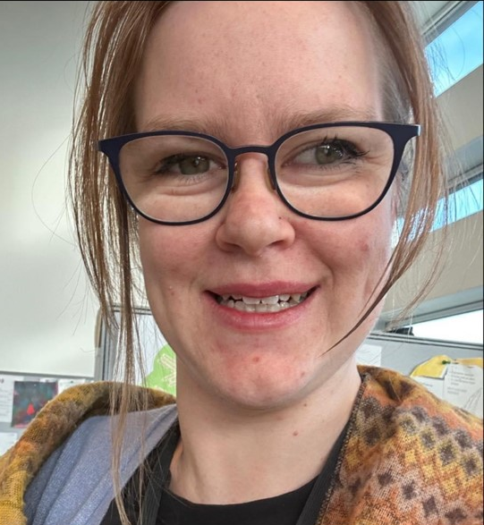
«Det er blitt mye enklere for meg å bestille reise til den faste behandlingen min. Når jeg selv bestiller på Helsenorge, vet jeg at det blir riktig informasjon og da får jeg bedre kontroll på reisen min»
Hvordan påvirker ny rekvisisjonspraksis din hverdag?
Det er blitt mye enklere for meg å bestille reise til den faste behandlingen min på PTØ. Når jeg selv bestiller på Helsenorge, vet jeg at det blir riktig informasjon og da får jeg bedre kontroll på reisen min. Nå skulle jeg bare ønske at de andre behandlerne mine også kunne gi meg attest, slik at jeg kunne bestille alle reiser sjøl, og at de ikke må bestille en og en reise for meg.
Hva i ny rekvisisjonspraksis har hatt størst størst positiv virkning for deg?
Jeg sparer noe tid, og legen min, som tidligere ordnet med reisen, sparer nok mye tid. Før måtte jeg ringe eller sende melding til legen min hver gang jeg skulle bestille, eller gjøre endringer på reisen min. Nå bare logger jeg inn på Helsenorge og bestiller flere reiser samtidig. Det sparer jeg tid på, og legen min kan bruke tiden sin på andre enn meg.
Ashley Wood
Pasient
Ashley går til behandling ved PTØ Stavanger regelmessig. Hun har rett på tilrettelagt transport og har siste åtte måneder fått attest og bestilt egne reiser på Helsenorge.

Slide 17
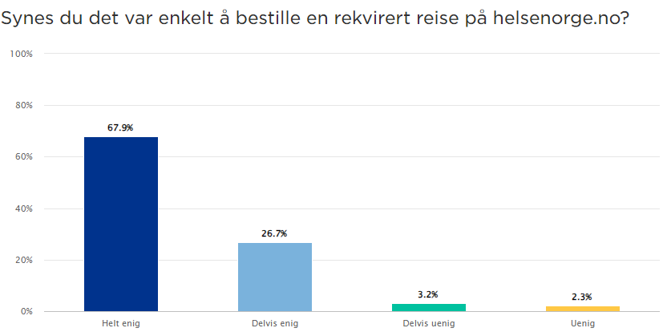
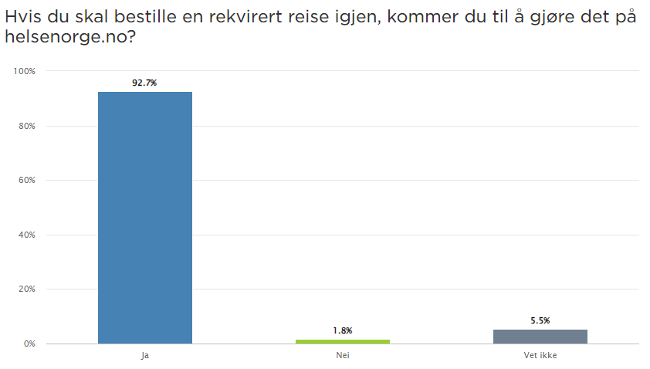
Tilfredshetsundersøkelse blant de som har bestilt reise på Helsenorge
Notes:
224 respondenter på Helsenorge

Slide 18
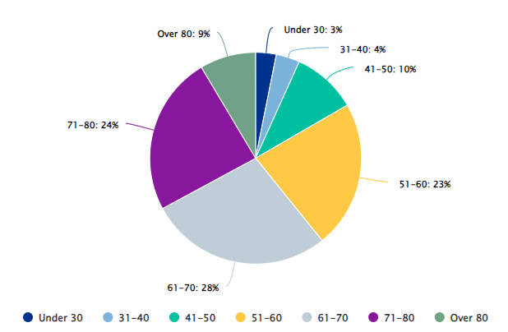
Status bruk blant befolkningen: alder
Aldersgruppe | Kommentar
51-60 | Gjekk helt greit å bestille på Helsenorge. GREIT Å sjå video dere har lagt ut Først
71-80 | Veldig bra ordning. Har alltid kommet til behandlingssted i god tid.
71-80 | Veldig fornøyd med dette💐
61-70 | Dette gjør at jeg slipper bruke tid på å kontakte legekontor bruke av deres dyrebare tid. Og er enkelt å få til. Veldig bra!
51-60 | Det virket greit dette
71-80 | Endelig. Synes det var bortkastet tid for sykehuset å bestille reiser for pasienter som kan ordne det selv når sykehus/behandler kan legge inn rekvisisjon.
61-70 | Legeattesten burde vare lenger en ett år. Minst 2 å og aller helst 5 år. Mye administrasjon for å huske det.
Over 80 | Det var enkelt og informativt.

Slide 19

«Som pårørende vil det bety at jeg vil slippe å forklare min datters vansker og tilretteleggingsbehov igjen og igjen, for stadig nye mennesker»
Hvordan vil ny rekvisisjonspraksis påvirke din hverdag?
  Som brukermedvirker håper jeg håper på færre e-poster og telefoner, at jeg ikke blir stående mellom hyllene på butikken, på flyplassen eller i møtepauser for å trøste, roe og hjelpe folk som ikke orker å fortelle alle slags folk på nytt og på nytt om hvorfor de må ha tilrettelegging.
Hva i ny rekvisisjonspraksis tror du vil ha størst positiv virkning for deg?
  Mulighet for en tidsbestemt attest er uendelig viktig for meg som brukermedvirker. Det føles som en seier for oss på laget mitt av pårørende og pasienter. Men viktigst av alt, er at det øker pasientsikkerheten. Jeg har store forventninger til at dette kan trygge de svakeste og de sykeste.
Er det noe du skulle ønske var annerledes i ny rekvisisjonspraksis?
  Jeg vil alltid ønske meg mer selvstendighet, også som pårørende. Ikke undervurder hvor viktig små ting man selv kan ha innflytelse på blir, når hele resten av livet er utenfor ens kontroll. Jeg vil alltid ønske å kunne gjøre mer selv av planlegging og bestilling, samt slippe å dokumentere de samme tingene igjen og igjen.
  Jeg er litt urolig for at det kan bli en for høy digital terskel for noen av brukerne. Særlig fordi den veiledningen pasientene kan få på sykehusene vil ha svært ulik kvalitet og tilgjengelighet, ønsker jeg meg en døgnåpen nasjonal telefon for Pasientreiser, selv om det tiltaket er utenfor rekvisisjonspraksisen er det viktig for at dette skal kunne fungere for alle.
GUNNHILD BERGLEN
Pårørende
Gunnhild leder Pasientreiser HF sitt brukerutvalg, og deltok i arbeidsgruppen som utarbeidet ny rekvisisjonspraksis.

